Slide 1
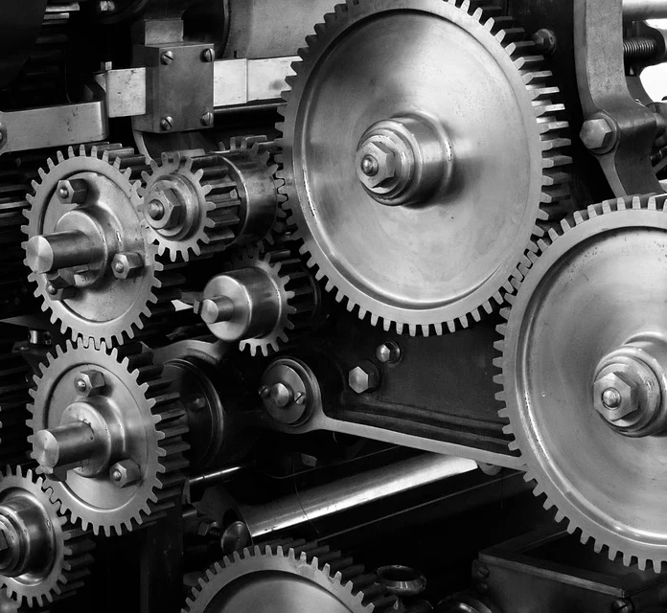
人教版物理八年级下册（初中）
第十一章 简单机械
第三节 机械效率
MENTAL HEALTH COUNSELING PPT
讲解人：xippt 时间：2020.5.20

Slide 2
情景导入
1、“效率”谁能给大家解释一下？
2、机械帮助我们做功也会涉及效率问题，我们称为机械效率，要研究机械效率就要先研究使用机械效率做功的情况.

Slide 3
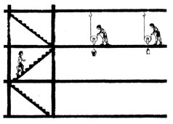
情景导入
小明家最近买了一处新楼房，家在三楼。想把洗手间、厨房装修一下，需把沙子运到三楼。请同学们根据需要，选择器械帮助小明家解决这个问题，看看哪个小组选的办法最好？
三种方法供参考：第1种是人直接提着沙子上楼；第2种是把沙子放进桶里，人通过动滑轮把沙子拉上楼；第3种是把沙子放进质量较小的袋子里，人通过动滑轮把沙子拉上楼。

Slide 4
学习目标
1．能结合实例分析什么是有用功、额外功和总功。
2．明确机械效率是描述做功效率的物理量。能利用机械效率的公式进行简单的计算。
3．能设计实验，测定某种简单机械的机械效率。

Slide 5
自主学习
结合用动滑轮提升沙子，请同学们思考：
1．在把沙子从一楼运上三楼的过程中，每种方法中各对哪些物体做了功？
2．无论他采取哪种方法都必须做的功是他对什么做的功？
3．在几种不同的方法中他不愿做但又不得不做的功分别是什么？

Slide 6
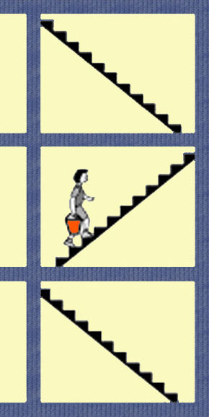
自主学习
知识点 1
有用功和额外功
用水桶提沙子上楼
对空桶做功
他的目的是：
把沙子运上三楼
对人们有用必须做的功
3m
有用功
对空桶做功
并不需要做但又不得不做的功
3m
克服自身重力做功
额外功

Slide 7

自主学习
1. 有用功（W_{有}）：为了达到工作目的，必须做的功。
2. 额外功（W_{额}）：为了达到工作目的，并非我们所需要但又不得不做的功。
3. 总功（W_{总}）：动力所做的所有功。
即有用功与额外功的总和。
公式（1）：
W_{总} = W_{有} + W_{额}
公式（2） ：
W_{总}=F_{动力}·S_{动力}
作用在机械上的动力
动力作用点移动的距离

Slide 8
合作探究
想一想；议一议：
用水桶从井中提水的时候,所做的功哪部分是有用功,哪部分是额外功?
提水所做的功是有用功;提水桶所做的功是额外功。
如果桶掉到井里,从井里捞桶的时候,捞上的桶里带了一些水,这种情况下哪部分是有用功,哪部分是额外功?
提水桶所做的功是有用功;提水所做的功是额外功。

Slide 9
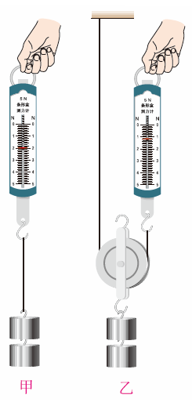
合作探究
探究：使用动滑轮是否省功？
s=2h=20cm=0.2m
s
W₁＝G·h＝2N × 0.1m=0.2J
W₂＝ F·s＝ 1.2N × 0.2m= 0.24J
?
W₁ < W₂
使用动滑轮提升物体时，要克服动滑轮重力、绳子重及摩擦力等做功。
h
额外功

Slide 10
自主学习
机械效率
1. 定义：有用功跟总功的比值叫机械效率（η）
2. 公式：
%
3. 特点：
（1）机械效率通常用百分数表示，没有单位.
（2）机械效率总小于1 .
（因为有用功总小于总功）

Slide 11
自主学习
机械效率公式：

Slide 12
合作探究
利用滑轮组做功
s_{绳}
F
s
W_{总}=F·s
f
F
s_{物}
W_{有用}=G_{物}·h
W_{总}=F·s_{绳}
W_{额外}=G_{动}·h
（不计绳重和摩擦）
W_{有用}=f_{摩} ·s_{物}
G
h

Slide 13
合作探究
滑轮组机械效率的讨论
忽略绳重与摩擦的影响，则机械效率：
滑轮组的机械效率在数值上等于物重与总重的比值。
同一滑轮组，提升的物体越重，机械效率就越高。
提升相同的重物，所用动滑轮越轻，机械效率就越高。

Slide 14
探究实验
探究实验：测量滑轮组的机械效率
【实验原理】
F
【实验器材】
弹簧测力计、刻度尺、铁架台、滑轮、
细线、钩码
绳端的拉力F、___________、_________________和___________________________。
【需要直接测量的物理量】
物体重G
物体上升距离h
绳自由端移动距离s

Slide 15
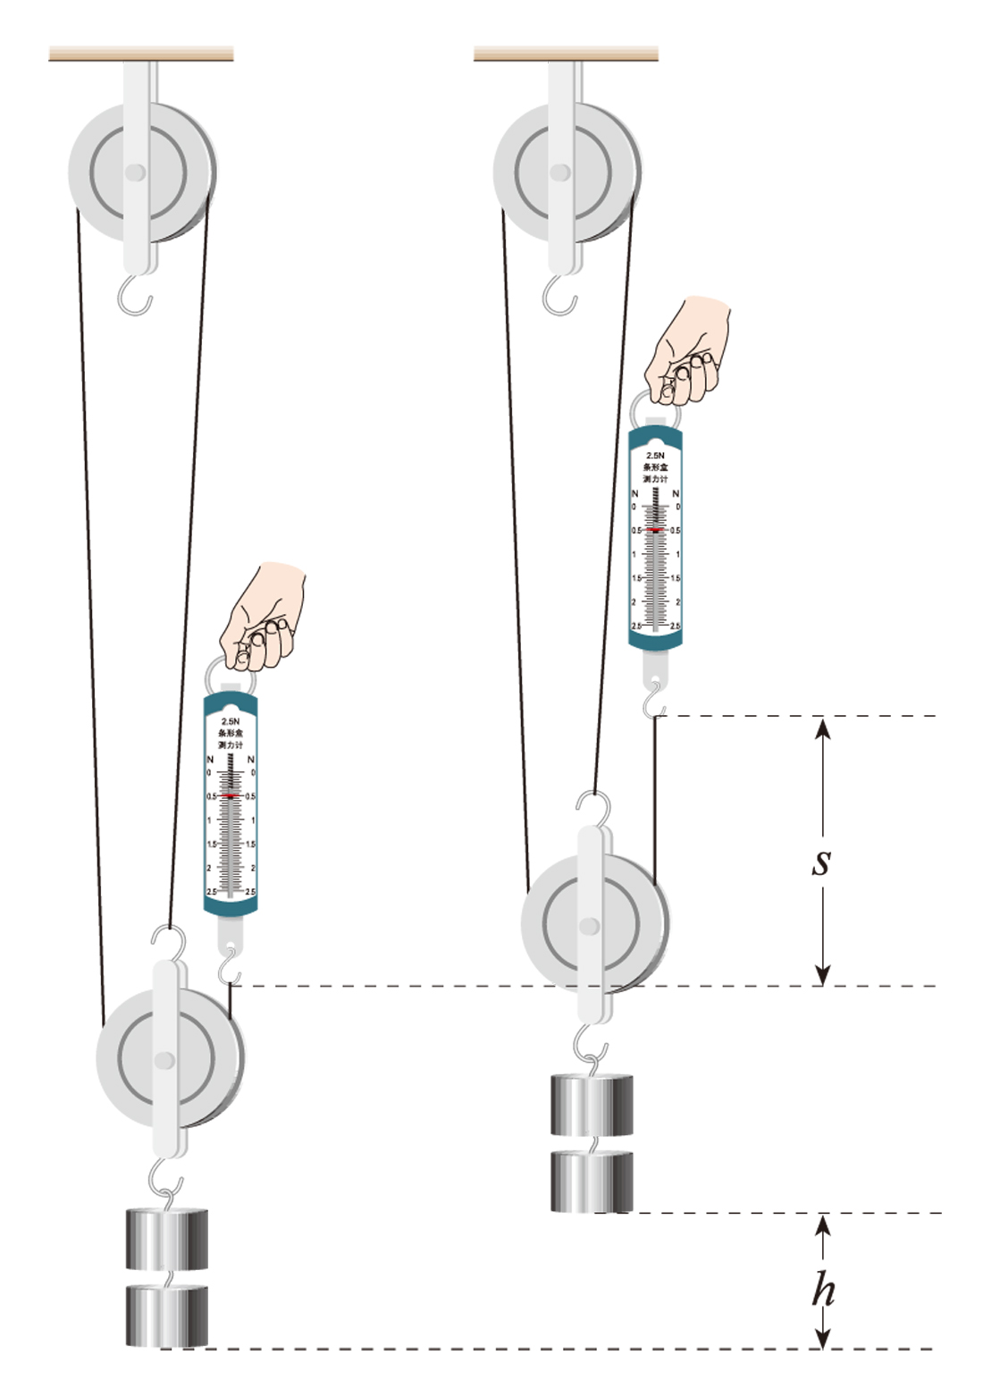
探究实验
实验过程
实验时拉力的方向应尽量_____________，且应在钩码____________的过程中读取拉力的大小。
注意事项：
竖直向上
匀速移动

Slide 16
探究实验
实验1
保持动滑轮重一定，改变钩码重力。
F
 | G/N | h/m | F/N | s/m | W_{有}/J | W_{总}/J
1
2
3
结论：
动滑轮重一定,物重越大，机械效率越高。

Slide 17
实验2
保持钩码重力一定，改变动滑轮重。
2.条件：物重一定
 | G/N | h/m | F/N | s/m | W_{有}/J | W_{总}/J
1
2
F
F
结论：
物重一定，动滑轮越重，机械效率低。

Slide 18
探究实验
探究滑轮组的机械效率：
一、影响滑轮组的机械效率的因素
1、动滑轮自重、滑轮摩擦、绳重
2、提升的物体重力
二、如何提高滑轮组的机械效率
1.减轻动滑轮自重
2.减小滑轮转轴间的摩擦力
3.减轻绳重
4.增加提升的物重。
注意：滑轮组的机械效率与提升的高度、绳子的股数无关。

Slide 19
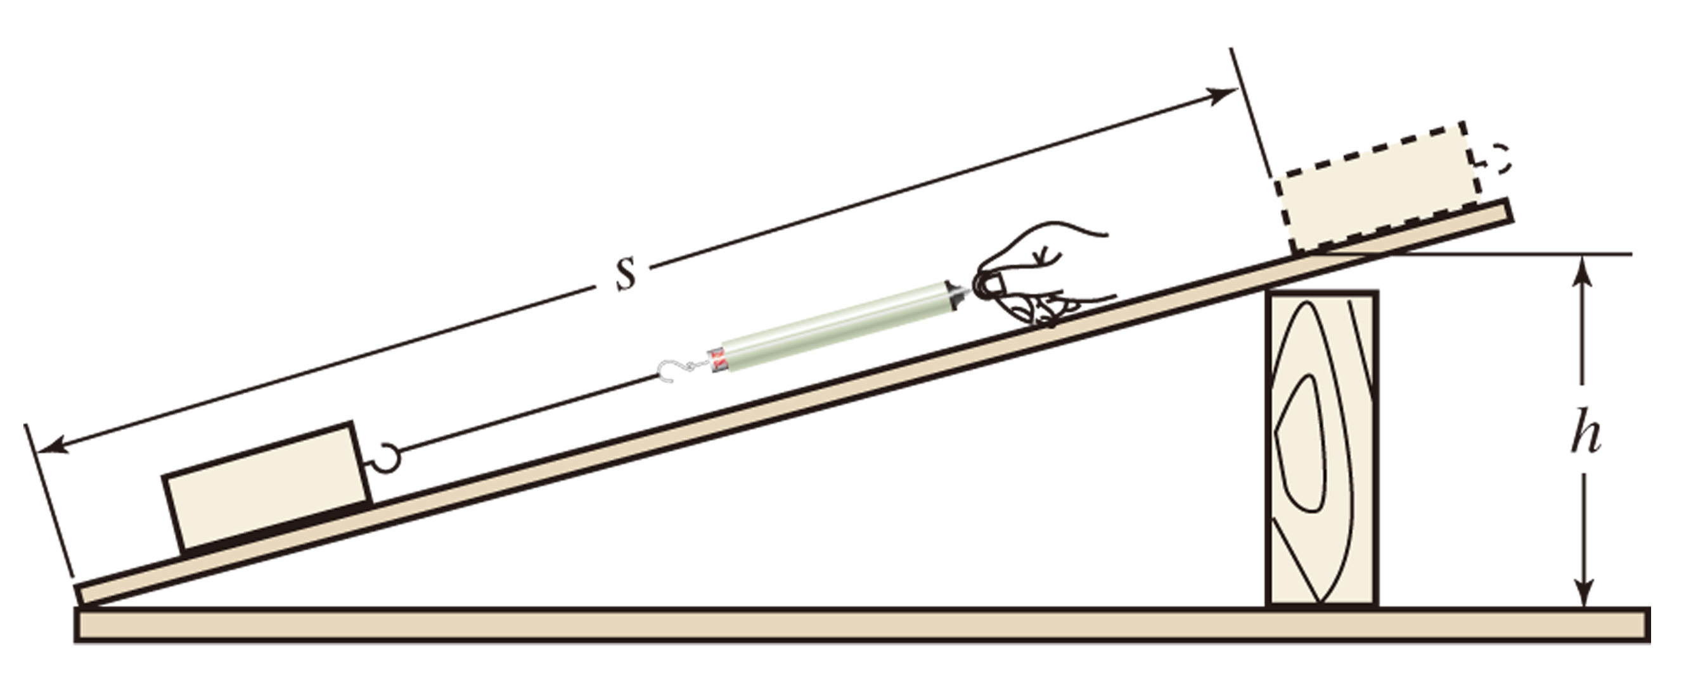
探究实验
探究：影响斜面机械效率的因素
注意：实验时沿斜面匀速拉动木块，并在拉动中读出拉力的大小。

Slide 20
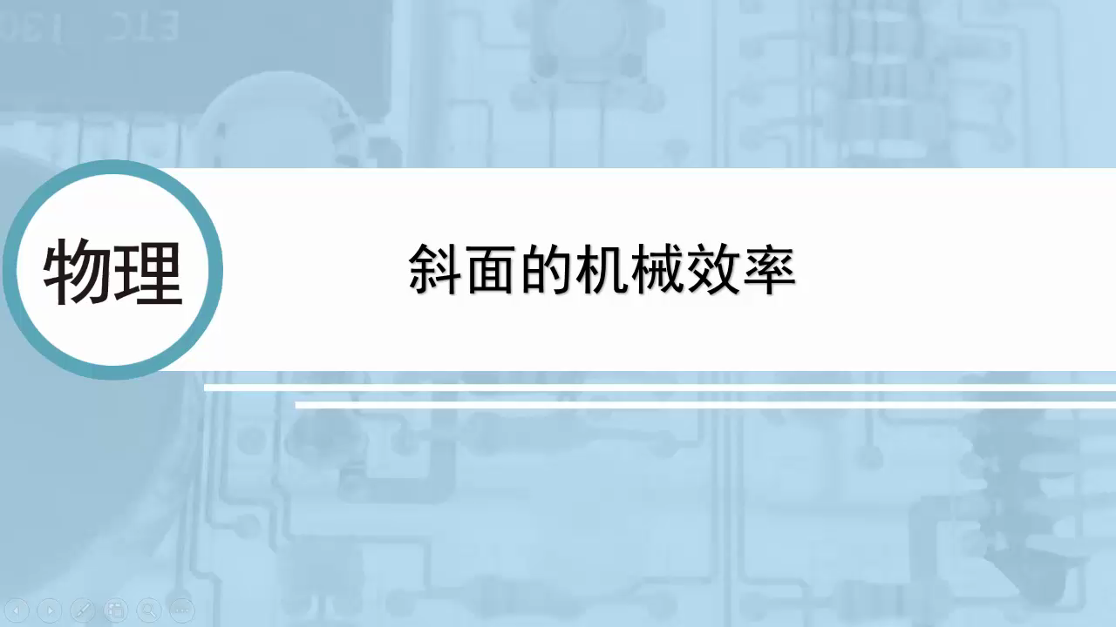
探究实验

Slide 21
练一练
1 ．如图所示，建筑工地上，工人用一个动滑轮将重720N的重物匀速提升5m，工人所用拉力为450N，求：
（1）工人做的总功
（2）该动滑轮的机械效率
（３）不考虑摩擦，求动滑轮的重
（４）提升的物体重为９００Ｎ，
该动滑轮的机械效率为多少？

Slide 22
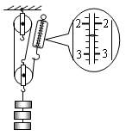
练一练
2．图为测量滑轮组机械效率的实
验装置，钩码总重6 N。
（1）实验时要竖直向上______
拉动弹簧测力计，由图可知拉力
大小为_______N，若钩码上升的
高度为8cm,则弹簧测力计向上移动______cm,该滑轮组的机械效率为________。
（2）若仅增加钩码的个数，该滑轮组有机械效率将_______（选填：“增大”、“减小”或“不变”）
缓慢
2.4
24
83.3%
增大

Slide 23
练一练
3．在“测滑轮组机械效率”的实验中，用同一滑轮组进行两次实验，实验数据如下表：
⑴此实验所用滑轮的个数至少是____个，其中动滑轮有_____个。
⑵第一次实验测得滑轮组的机械效率为________，第二次实验时滑轮组的机械效率______第一次的机械效率（选填“大于”、“小于”或“等于”）
3
2
62.5%
大于
次数 | 钩码重/N | 钩码上升高度/cm | 弹簧测力计示数/N | 弹簧测力计移动距离/cm
1 | 2 | 10 | 0.8 | 40
2 | 5 | 5 | 1.5 | 20

Slide 24
课堂总结
有用功
总功
额外功
机械效率概念
机械效率测定

Slide 25
版权声明
感谢您下载xippt平台上提供的PPT作品，为了您和xippt以及原创作者的利益，请勿复制、传播、销售，否则将承担法律责任！xippt将对作品进行维权，按照传播下载次数进行十倍的索取赔偿！
1. 在xippt出售的PPT模板是免版税类(RF:
Royalty-Free)正版受《中国人民共和国著作法》和《世界版权公约》的保护，作品的所有权、版权和著作权归xippt所有,您下载的是PPT模板素材的使用权。
2. 不得将xippt的PPT模板、PPT素材，本身用于再出售,或者出租、出借、转让、分销、发布或者作为礼物供他人使用，不得转授权、出卖、转让本协议或者本协议中的权利。

Slide 26

课堂总结
一、有用功、额外功、总功
1有用功W_{有}：我们所需要的功
2.额外功 W_{額}：对于额外负担所不得不做的功。
3.总功 W_{总}：有用功与额外功。
二、机械效率
1.机械效率：有用功与总功之比。
2.公式 ：
η是没有单位的物理量，小于1，常用百分数表示。
三、测量滑轮组的机械效率
四、斜面的机械效率

Slide 27
人教版物理八年级下册（初中）
第十一章 简单机械
感谢各位的聆听
MENTAL HEALTH COUNSELING PPT
讲解人：xippt 时间：2020.5.20

